Slide 1
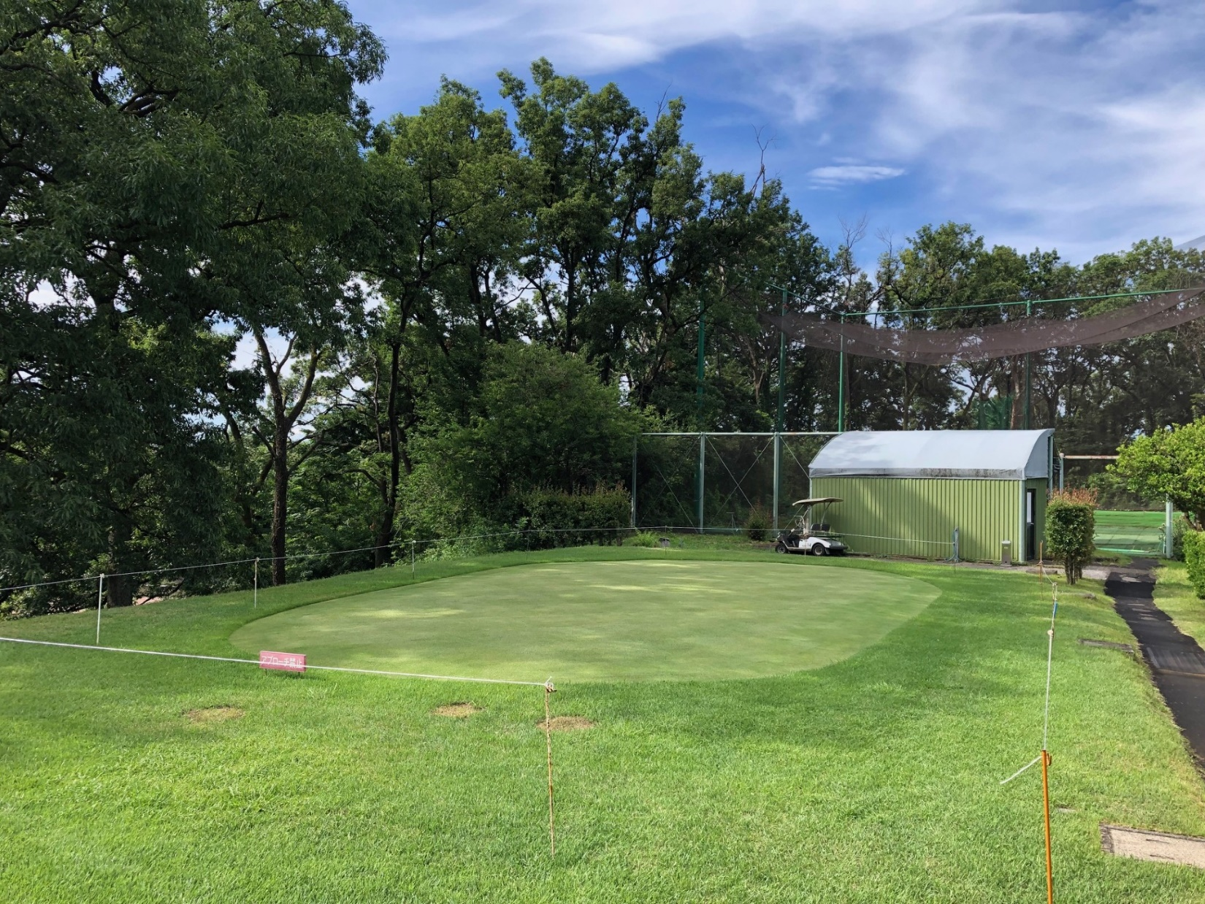
チッピング練習場のご案内
練習場のご利用方法につきましては、
下記【ご利用方法・注意事項】をご覧ください。
【ご利用方法・注意事項】
・ご自身のボールを使用してください
・スペースが狭いため、打球事故に気を付けて
ご利用ください
・ショットはローピングの中から下の赤矢印の方向のみ
・３ヤードまでのチップショットのみ
・ロブショットは禁止
チップショットのみ!!
川崎国際生田緑地ゴルフ場

